Slide 1
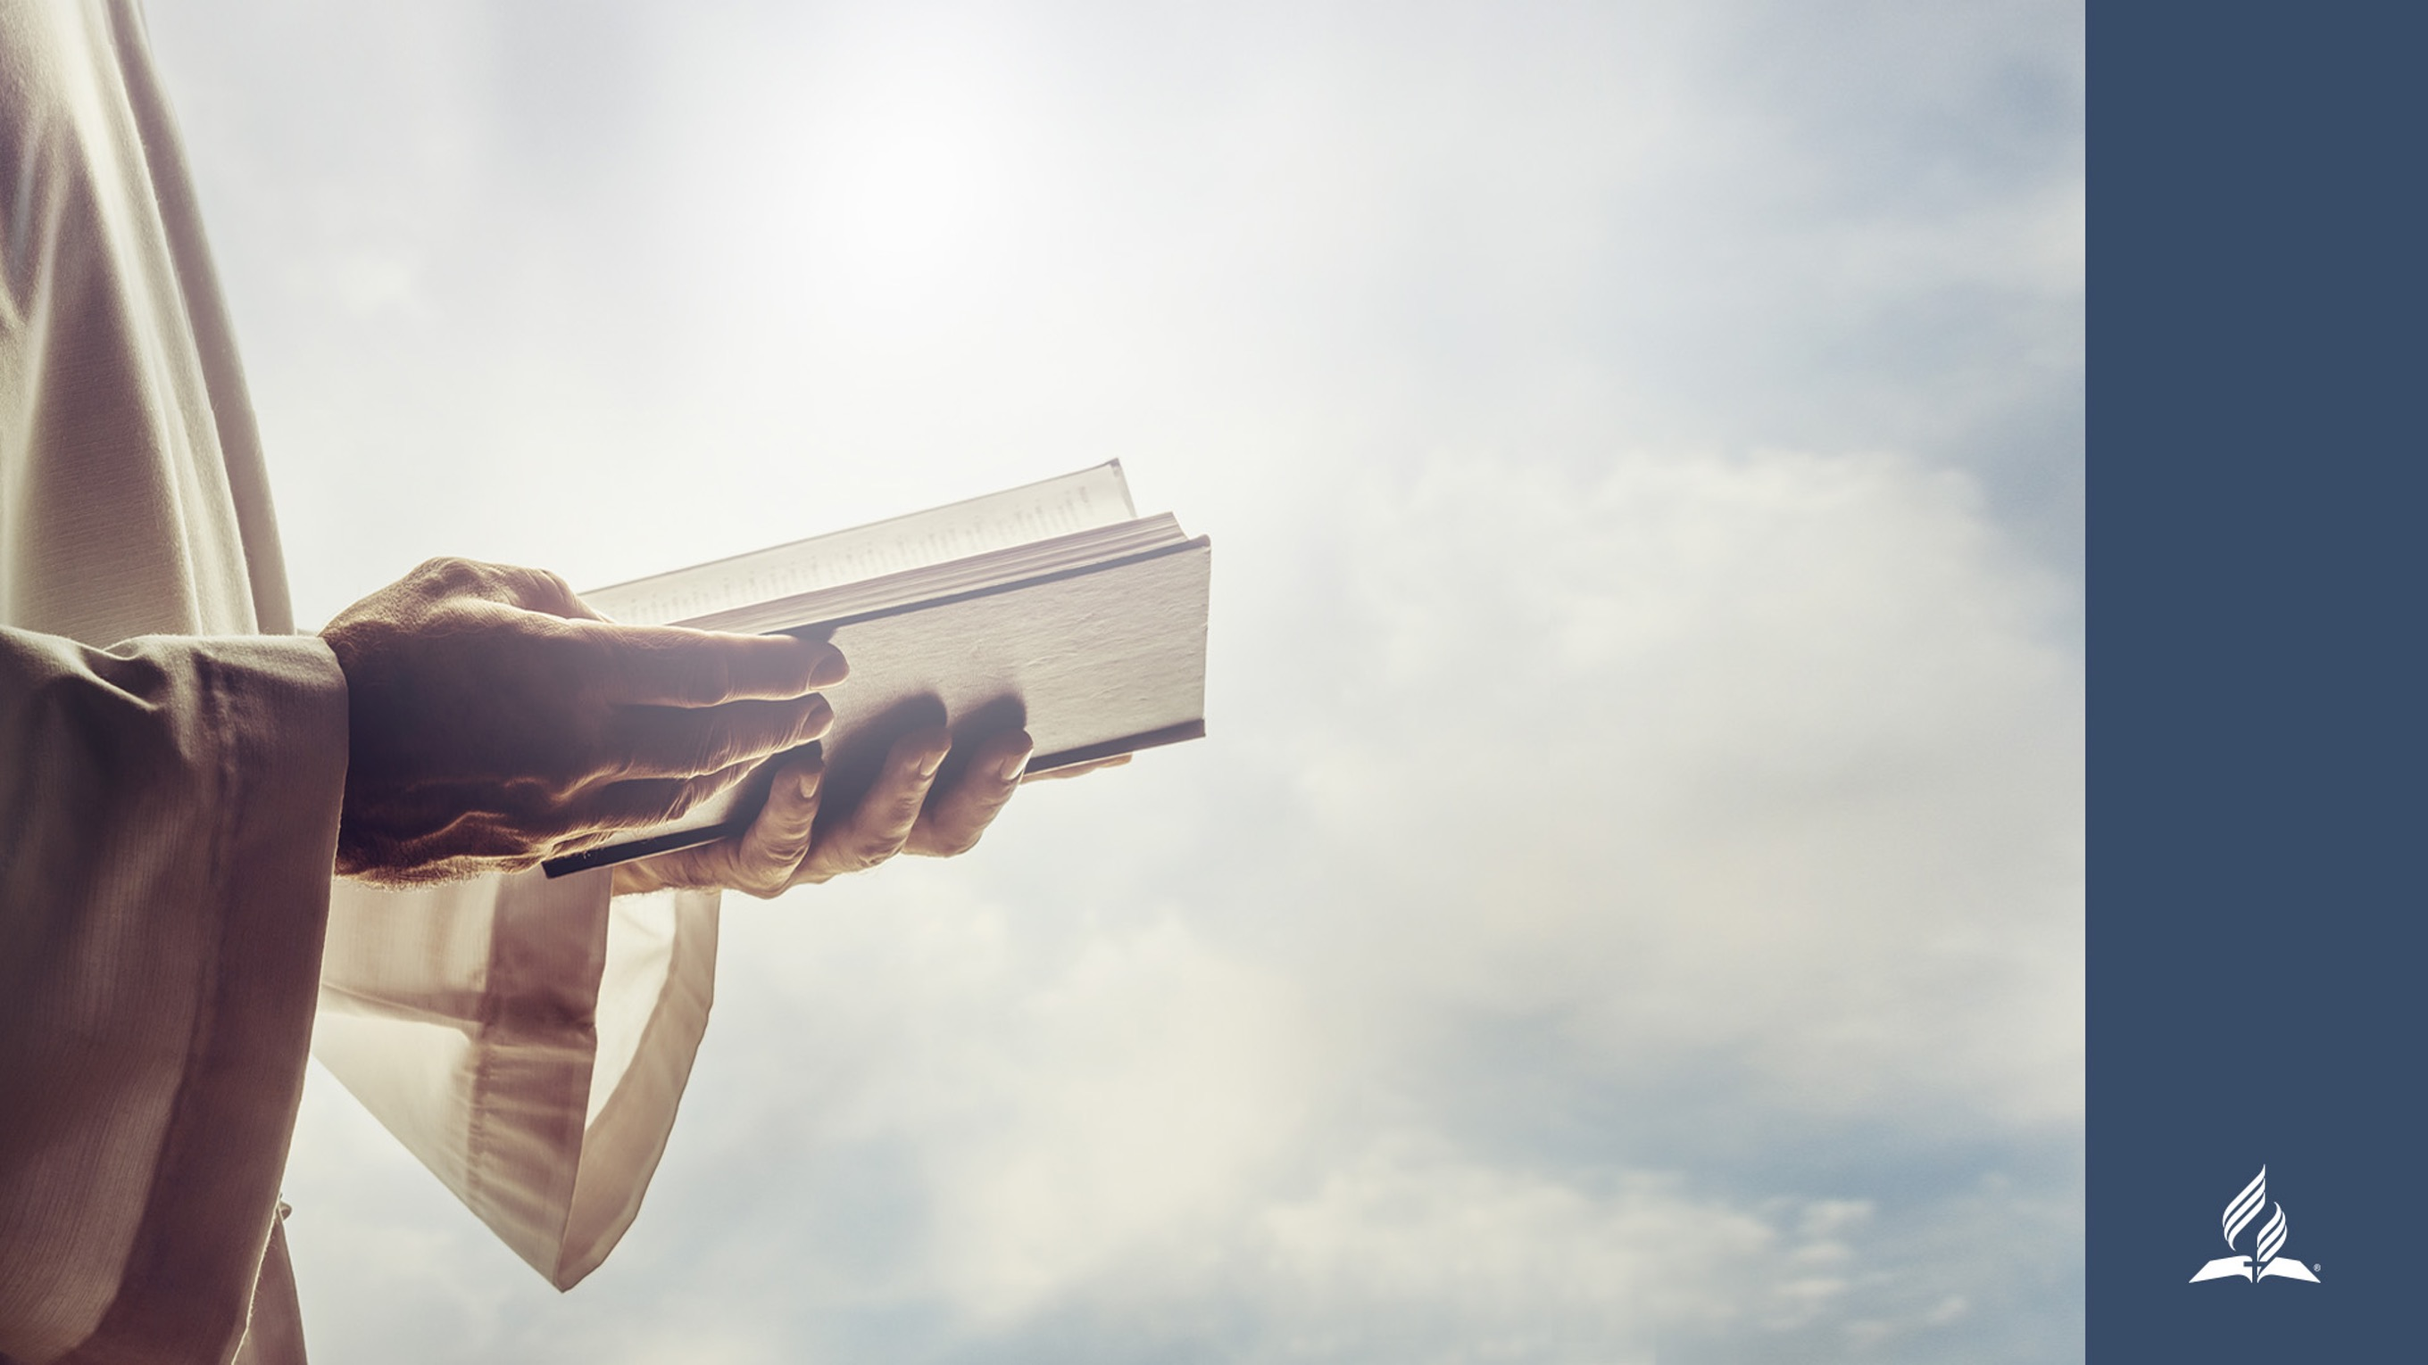

«Христос – наш Спаситель»
Материалы для Недели возрождения, молитвы и планирования евангельского служения
Евро-Азиатский дивизион

Slide 2

День 7
«Христос – Сын Божий»
Молитвенное служение

Slide 3
ОБЕТОВАНИЕ
«А Христос – как Сын в доме Его; дом же Его – мы, если только дерзновение и упование, которым хвалимся, твердо сохраним до конца» (Евр. 3:6).

Slide 4
ОБСУЖДЕНИЕ В ГРУППАХ
Как может человек, согласно Библии, стать Божьим сыном или дочерью?
Что мы как община можем еще сделать, чтобы наши дети и молодежь становились ближе к Богу и присоединялись к церкви?

Slide 5
МОЛИТВА
Молитесь о своей общине, чтобы она была настоящей семьей, состоящей из Божьих детей.
Просите Господа помочь вам возвеличивать и прославлять Иисуса как Сына Божьего. Попросите Иисуса дать вам знания и навыки, чтобы благодаря вам другие люди становились Божьими детьми.

Slide 6
НАСТАВЛЕНИЕ ДУХА ПРОРОЧЕСТВА
«Бог послал Сына Своего единородного стать одним из членов
человеческой семьи, навсегда сохранить Свое человеческое естество. В этом залог того, что Бог исполнит Свое Слово. “Ибо Младенец родился нам; Сын дан нам; владычество на раменах Его”. Бог в лице Своего Сына принял человеческую природу и вознес ее на Небеса. Именно Сын Человеческий разделяет с Отцом престол во Вселенной. Именно о Сыне Человеческом сказано: “Чудный, Советник, Бог крепкий, Отец вечности, Князь мира” (Исаии 9:6)» (Уайт Э. Желание веков, с. 25).

Slide 7
«Христос – Сын Божий»
Евангельские планы
и цели отделов общины
В конце недели все планы отделов объединяются в общий план общины и посвящаются Господу.

Slide 8
«Христос – Сын Божий»
Проповедь
Основные тексты: Мф 3:17; 4:1–11; 8:24-27; 11:27–28; 14:33; 27:39.
«И се, глас с небес глаголющий: Сей есть Сын Мой возлюбленный, в Котором Мое благоволение» (Мф. 3:17).

Slide 9
КЛЮЧЕВАЯ МЫСЛЬ
Иисус, Сын Божий, использует Свою Божественную власть, чтобы сделать представителей всех народов детьми Божьими, и Своим примером показывает, что быть Божьим сыном или дочерью – значит повиноваться Господу.

Slide 10
ВСТУПЛЕНИЕ
Представленный в Евангелиях образ Иисуса Христа многогранен. Писание открывает нам Его как Спасителя мира и величайшего Целителя, Царя и Учителя, Судью и Пастыря, Сына Божьего и Эммануила. Наша сегодняшняя тема посвящена образу Сына Божьего в Евангелии от Матфея.

Slide 11
Образ Сына Божьего подчеркивает Божественную природу Христа
а) Рождество Иисуса было сверхъестественным (Мф. 1:18). Своим Отцом Он называл Бога.
б) У Иисуса были особые отношения с Отцом (Мф. 11:27).
в) Божественность Иисуса Христа проявилась в том, что Он:
прощал грехи (Мф. 9:6);
творил чудеса исцеления;
управлял силами природы (Мф. 8:24-27);
принес спасение (Мф. 1:21);
заключил новый завет (Мф. 26:28).

Slide 12
Признание Иисуса Сыном Божьим
а) «Если Ты Сын Божий». Дьявол в пустыне ставит под сомнение тот факт, что Христос является Сыном Божьим (Мф. 4:3; 4:6).
б) Бесноватые признают, что Иисус – Сын Божий (Мф. 8:29).
в) Ученики заявляют, что Христос – Сын Божий. (Мф. 14:33).
г) Бог Отец называет Иисуса Своим Сыном (Мф. 3:17).
д) Сотник у креста признает распятого Христа Сыном Божьим (Мф. 27:54).

Slide 13
3. Иисус желает сделать Божьими детьми представителей всех народов
а) Что для нас означает то, что Иисус – Божий Сын?
б) Согласно Мф 28:18, Иисусу дана вся власть на небе и на земле. Что из этого следует?
в) Иисус зовет к себе «всех труждающихся и обремененных» (Мф. 11:28), желая, чтобы все они узнали Отца.
г) Иисус повелевает учить все народы без исключения (Мф 28:19).
д) Он желает, чтобы мы, как и Он, обращались к Богу «Отче наш» (Мф 6:9).

Slide 14
ПРИЗЫВ
Дорогие братья и сестры, что значит для вас сыновство Богу? Берете ли вы пример с Иисуса, Который, будучи Сыном Божьим, исполнял волю Небесного Отца и делал Божьими детьми всех, кто желал этого? Кто из вас хотел бы жить в послушании Небесному Отцу? Кто из вас желает направлять взоры окружающих людей к Господу, чтобы они признали в Нем своего Отца?

Slide 15
МОЛИТВА

